Slide 1
APLICACION DE K-MEANS
Juan Carlos Mendivelso Moreno
256702

Slide 2
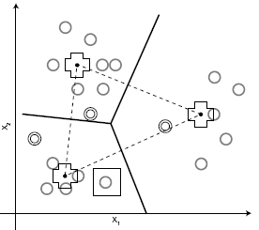
IDEA GENERAL
Algoritmo de clustering basado en proximidad de los datos entre sí.
Los datos se representan por medio de vectores: (x₁, x₂, x₃, …,x_{n}).

Slide 3
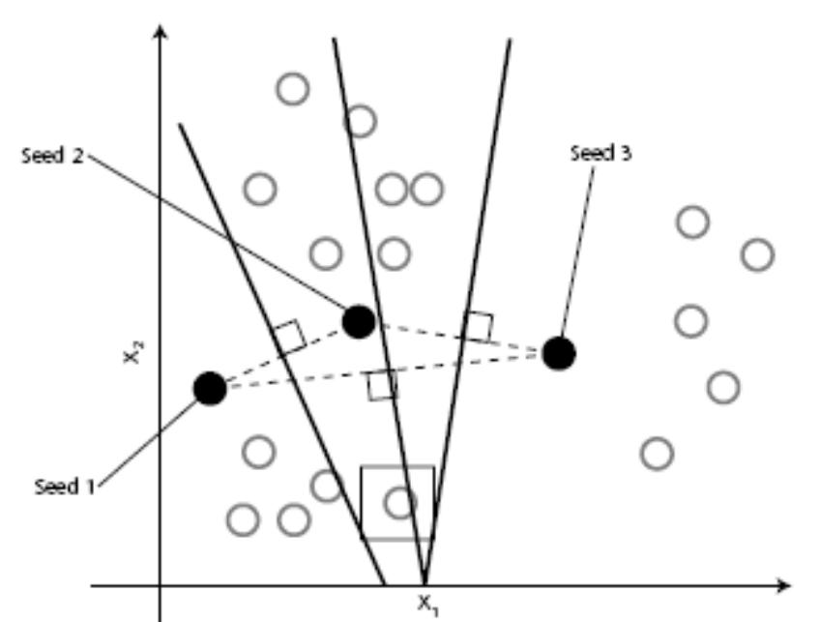
ALGORITMO (I)
El algoritmo selecciona de manera aleatoria K puntos de datos y los toma como semillas.
Asigna cada punto al cluster correspondiente a la semilla más cercana.

Slide 4
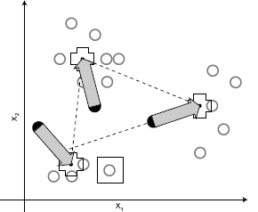
ALGORITMO (II)
Calcula los centroides de los clusters.
Corresponden el valor promedio de cada dimensión para todos los registros del cluster.

Slide 5
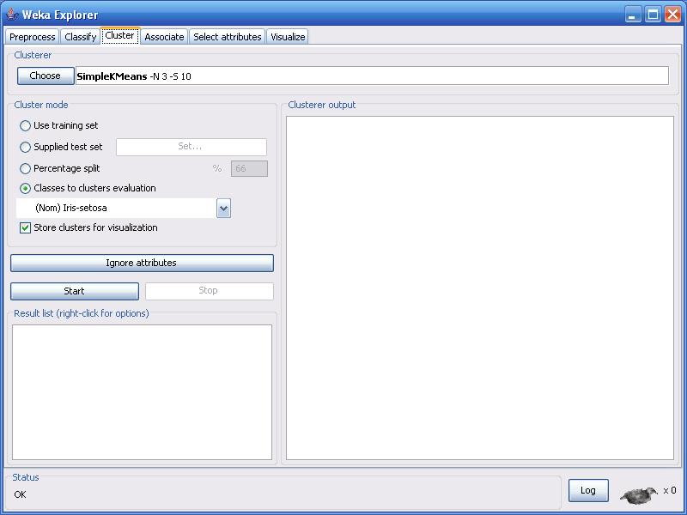
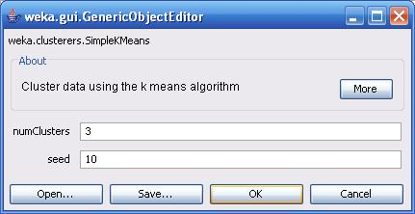
PRACTICA CON iris.data
Parámetros utilizados en Weka

Slide 6
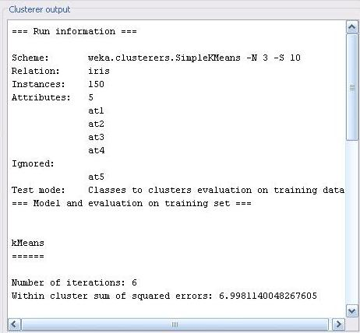
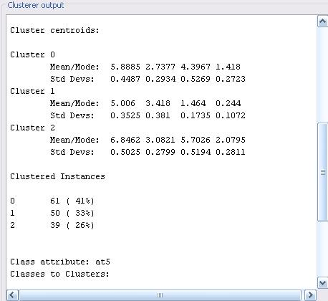
RESULTADOS DE LA PRACTICA (I)

Slide 7
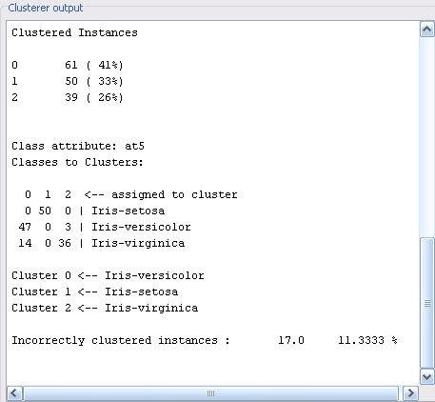
RESULTADOS DE LA PRACTICA (II)
Al aplicar K-Means con K=3 sin tener en cuenta el último atributo se observa que los grupos obtenidos corresponden a la clasificación de dicho atributo ignorado aproximadamente.
Esto demuestra una relación estrecha entre los atributos.

